Slide 1
Szerveres feldolgozás 2. Google Earth Engine
Szerver GIS
2023.10.25.
Bede-Fazekas Ákos

Slide 2
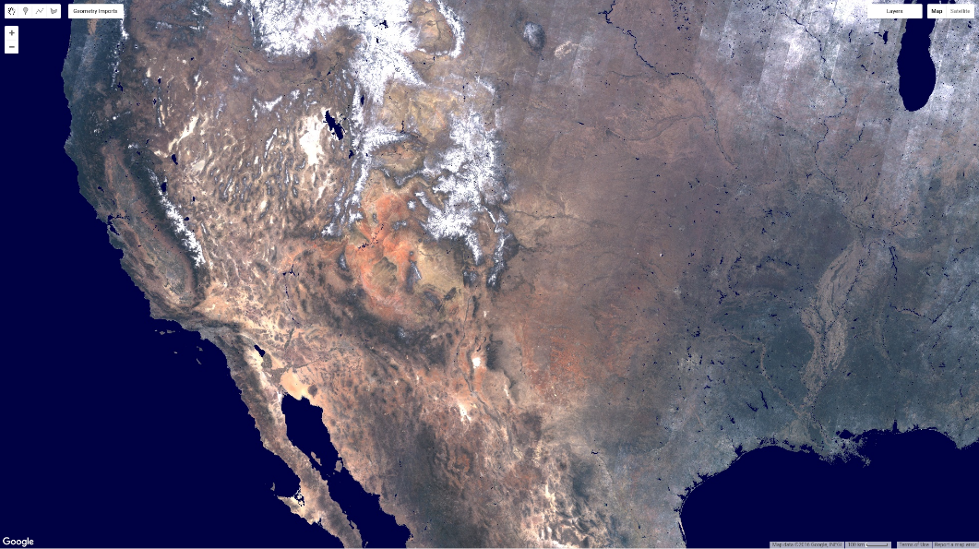
Alapvető műveletek
– I S M É T L É S –
leválogatás (filtering)
térbeli
időbeli
mezőérték/képtulajdonság szerinti
aggregálás (reducing)
térbeli
időbeli
műveletismétlés (mapping)
sorbarendezés (sorting)
maszkolás (masking)
összeillesztés (mosaicking)

Slide 3
Leválogatás
.filterDate() és .filterBounds(): könnyen, gyorsan leválogathatunk
ennél sokkal több lehetőséget kínál a .filter()
időbeli, térbeli és mezőérték/képtulajdonság szerinti leválogatásra
a .filter() metóduson belül az ee.Filter osztály valamely metódusát adjuk meg:
allamok.filter(ee.Filter.neq("NAME", "California"))
muholdkepek.filter(ee.Filter.lte("CLOUD_COVER", 20))
orszagok.filter(ee.Filter.inList("COUNTRY_NA", ["Austria", "Slovakia"]))

Slide 4
Leválogatás
térbeli
intersects(), disjoint(), contains(), isContained(), bounds()
időbeli
date(), calendarRange(), dayOfYear()
mezőérték/képtulajdonság szerinti
eq(), neq(), gt(), gte(), lt(), lte(), notNull()
a .filter(ee.Filter.bounds()) és .filter(ee.Filter.date()) helyett használható a rövidebb .filterBounds() és .filterDate() függvény
térbeli és időbeli leválogatásra már láttunk példákat
mezőérték/képtulajdonság szerinti leválogatást próbáljuk most ki

Slide 5
Leválogatás
a leválogatásokat kombinálhatjuk
ÉS művelet: ee.Filter.and() vagy egymás utáni .filter()-hívások
VAGY művelet: ee.Filter.or()
NEM művelet: ee.Filter.not()
vagy az ee.Filter.expression()-nel összetett szűrőkifejezést állíthatunk össze

Slide 6
6. feladat (közös) – leválogatás
– MEGOLDÁS: 06.js –
DEMO
tanulmányozzuk és futtassuk a 06.js-t
figyeljük meg az összetett filterhasználatot

Slide 7
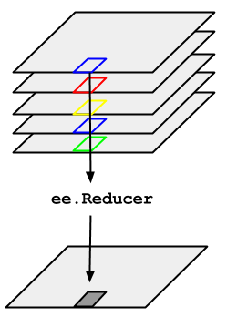
Aggregálás
aggregálás: ee.Reducer.??()
térbeli (területi statisztika; spatial reducing) vagy időbeli/rétegek közötti (temporal reducing, compositing)
súlyozott és súlyozatlan
count(), sum(), mean(), median(), stdDev(), min(), max(), first(), last()
térbeli aggregálást próbáljuk ki
időbeli aggregálásra lásd: https://developers.google.com/earth-engine/tutorials/tutorial_api_05

Slide 8
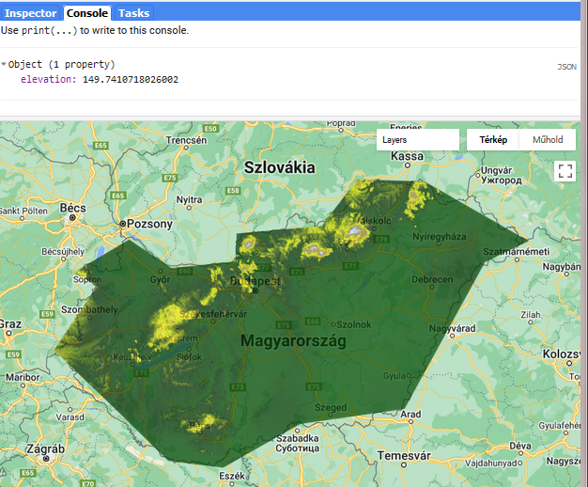
7. feladat (közös) – aggregálás
– MEGOLDÁS: 07.js –
másoljuk egy új szkriptbe a 05.js tartalmát
rajzoljunk a képvászonra egy poligont Magyarország elnagyolt körvonalával
az Importsnál nevezzük át magyarorszag-ra
cseréljük le a budapest.geometry()-t magyarorszag-ra
ez csak geometria, tehát nem kell a .geometry()
számítsuk ki az átlagos magasságot a 07.js alapján
a maszkolás csak a megjelenítéshez kellett

Slide 9
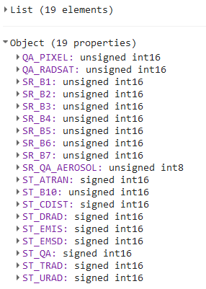
Rétegek kezelése
rétegnevek lekérése: .bandNames()
rétegek alapvető információinak (típus, értékkészlet) lekérése: .bandTypes()
~szótárat ad vissza, kulcsok a rétegnevek

Slide 10
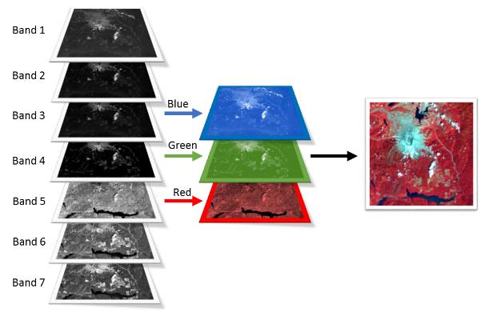
Rétegek kezelése
rétegek leválogatása sorszámtartomány alapján: .slice(start, end)
rétegek leválogatása név vagy sorszám alapján: .select(var_args)
használható rétegek elhagyására, "törlésére" is
rétegek átnevezése: .rename(var_args)
rétegek leválogatása és átnevezése egy lépésben: .select()
két listaparaméterrel meghívva
első a leválogatandó rétegek eredeti neve, második az új nevek listája
réteg hozzáadása: .addBands(srcImg, names, overwrite)
names-szel szűkíthetjük az srcImg rétegeit (alapértelmezetten (null) az összes másolódik)
overwrite: azonos nevű meglévő rétegek felülírása (alapértelmezetten hamis)

Slide 11
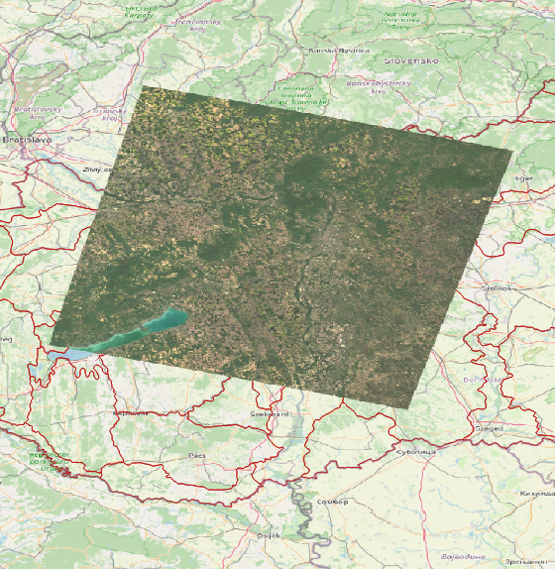
Rétegek kezelése
– MEGOLDÁS: 08.js –
DEMO
rétegnevek és -információk
rétegek leválogatása
rétegek átnevezése
új rétegek hozzáadása

Slide 12
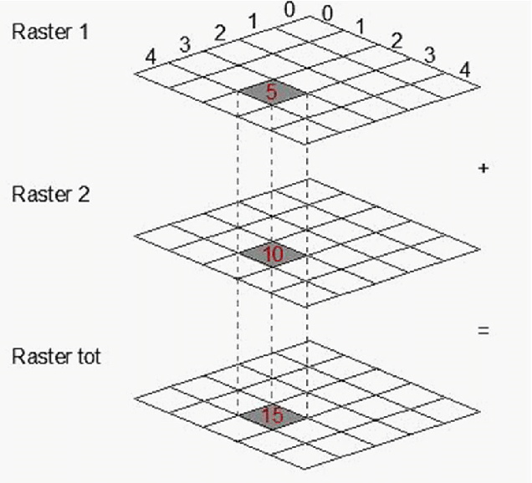
Cellánkénti raszterműveletek (raszteralgebra)
rétegenként, és azon belül cellánként végzi el a műveleteket
függvények helyett metódusok
a műveletben részt vevő első raszteren hívjuk meg
sqrt(raszter1) helyett
raszter1.sqrt()
raszter1 + raszter2 (vagy add(raszter1, raszter2)) helyett:
raszter1.add(raszter2)

Slide 13
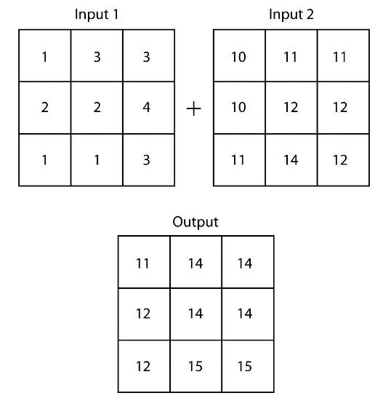
Cellánkénti raszterműveletek (raszteralgebra)
egyváltozós számműveletek:
.floor(), .round(), .abs()
.sin(), .cos()
.sqrt()
.exp(), .log(), .log10()
kétváltozós számműveletek:
.add(image2), .subtract(image2)
.multiply(image2), .pow(image2)
.divide(image2), .mod(image2)
…

Slide 14
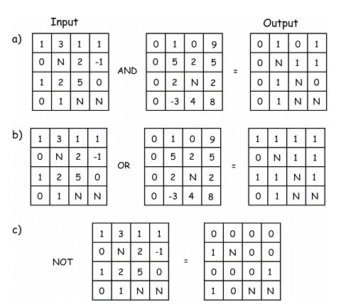
Cellánkénti raszterműveletek (raszteralgebra)
logikai műveletek:
.eq(image2), neq(image2)
.gt(image2), .gte(image2), .lt(image2), .lte(image2)
.not()
.and(image2), .or(image2)

Slide 15
Cellánkénti raszterműveletek (raszteralgebra)
logikai műveletek:
.eq(image2), neq(image2)
.gt(image2), .gte(image2), .lt(image2), .lte(image2)
.not()
.and(image2), .or(image2)
az image2 paraméter lehet Image vagy egy egyszerű szám is
utóbbi esetben egy konstans rasztert képez a háttérben
kétváltozós műveletek esetén
n&n számú réteg, azonos nevek: név alapján rakja párba a rétegeket
n&n számú réteg, eltérő nevek: sorrend alapján rakja párba a rétegeket
n&1 számú réteg: az egy réteget ismétli n-szer

Slide 16
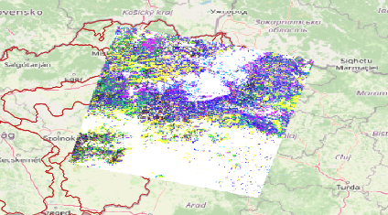
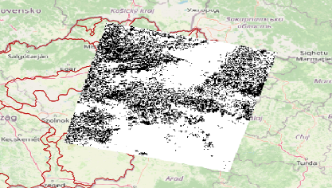
Cellánkénti raszterműveletek (raszteralgebra)
– MEGOLDÁS: 09.js –
DEMO
egyváltozós és többváltozós műveletek
szám- és logikai műveletek
műveletek raszterrel és konstans értékkel
megjegyzés: a többrétegű raszter rétegei közötti átlag képzésére inkább a .mean() metódus használandó

Slide 17
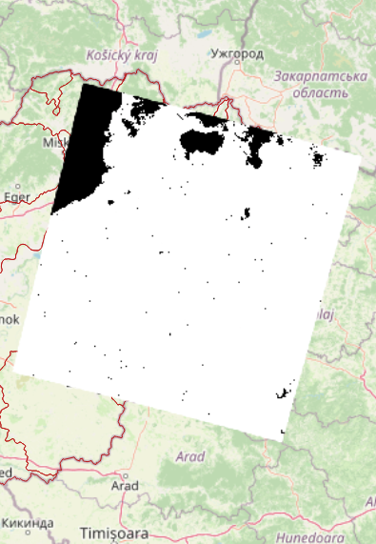
10. feladat (egyéni) – rétegek kezelése és raszteralgebra
– MEGOLDÁS: 10.js –
válogasd le a korábbi térképvászon-középponttal összemetsződő első olyan Landsat9 ("LANDSAT/LC09/C02/T1_L2") műholdképet, amely 2023 januárjában készült
új rasztert képezve válogasd le az "SR_B5" és "SR_B1" nevű rétegeket "infravoros"és "ultraibolya" néven
csak az utolsó réteget tartsd meg
nyerd ki ennek a rétegnek az alapvető információit
képezz egy logikai (0/1) rasztert, amely ott igaz, ahol
nem teljesül, hogy az ultraibolya legalább 4 tizedesjegyű (használd a .log10() és .not() metódusokat!)
és az "SR_B3" nem egyezik meg az "SR_B4"-gyel
nevezd át a réteget, majd add hozzá a raszterhez és jelenítsd meg

Slide 18
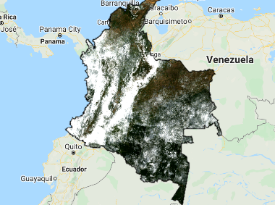
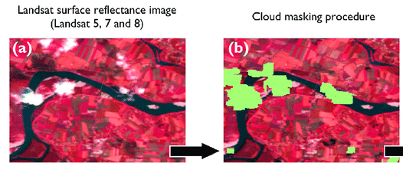
További raszterműveletek
kettő vagy több raszter összefűzése (rétegek száma növekszik): .cat(var_args)
kettő vagy több raszter összefűzése (kiterjedés, nem-0 cellák száma növekszik): .mosaic()
két rasztergyűjtemény összefűzése: .merge(collection2)
megadott azonosítójú raszter kiválasztása rasztergyűjteményből: .load(id)
távolságszámítás a legközelebbi nem-0 cellától: .distance(kernel, skipMasked)
véletlenszámokat tartalmazó raszter generálása: .random(seed, distribution)
körbevágás (maszkolás) vektorral: .clip(geometry)
maszkolás raszterrel: .mask(mask)
továbbmaszkolás (a még nem maszkolt cellákra): .updateMask(mask)
maszkolás megszüntetése/módosítása (a már maszkolt cellákra): .unmask(value, sameFootprint)

Slide 19
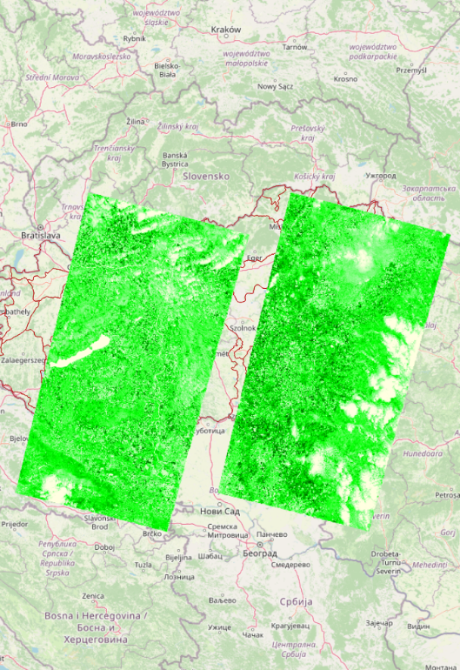
Műveletismétlés
– MEGOLDÁS: 11.js –
mapping
nem térképezés, hanem (függvény-)hozzárendelés értelemben
egy rasztergyűjteményhez (Image Collection) tartozó minden egyes rasztere (Image) lefuttat egy függvényt
a függvény lehet saját (def) vagy már létező
for (raszter in rasztergyujtemeny)
fuggveny(raszter)
helyett:
rasztergyujtemeny.map(fuggveny);
DEMO
NDVI számolása sok raszterre egyszerre

Slide 20
Köszönöm a figyelmet!
kérdések?

